Slide 1
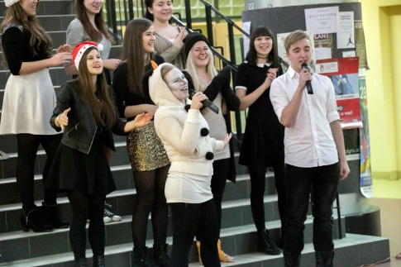
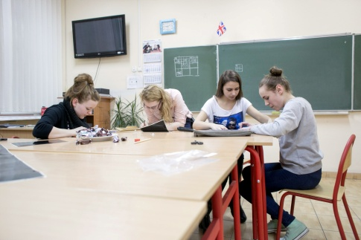
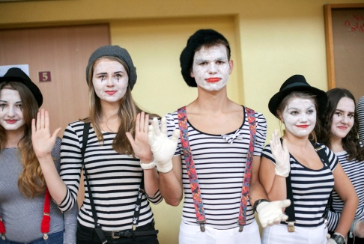
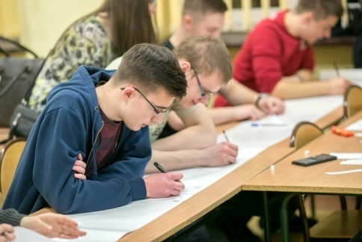
I LO W BYTOWIE SZKOŁĄ MATURALNEGO SUKCESU

Slide 2
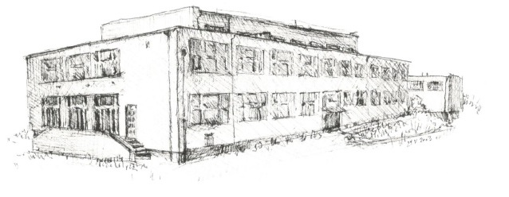
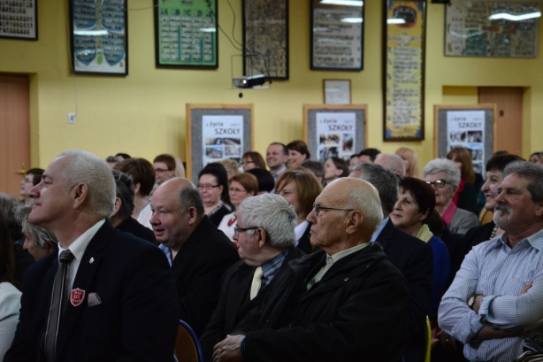
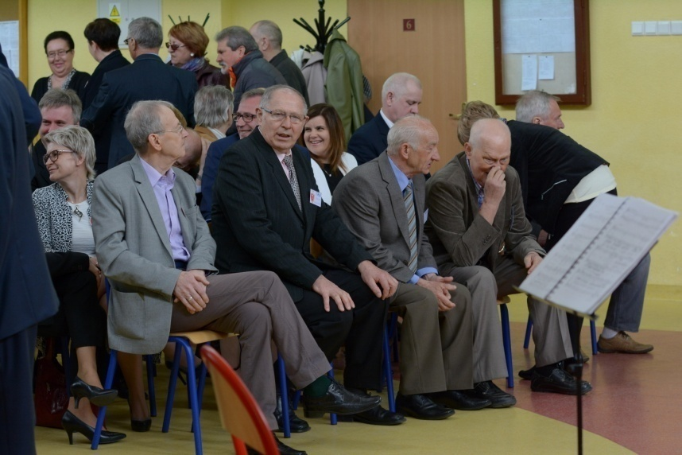
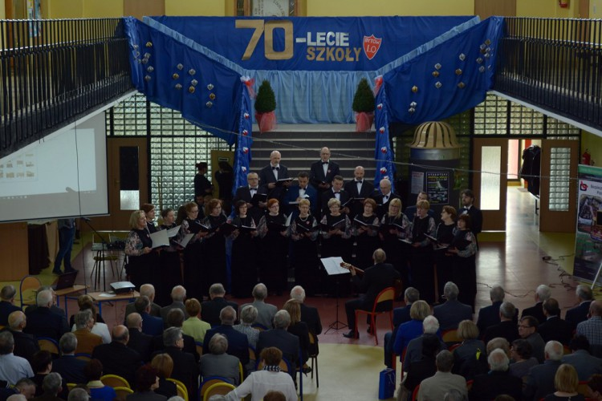
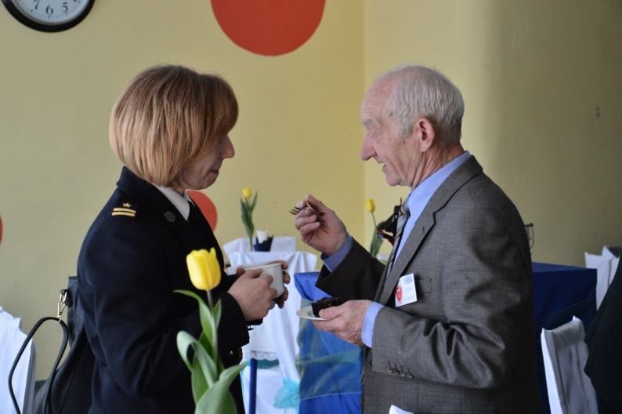
PONAD 70 LAT I LO w BYTOWIE

Slide 3
Źródła informacji o rekrutacji
I LO w Bytowie
http://lo.bytow.pl/category/rek/
Tel. 59 822 69 20
Starostwo Powiatowe
http://www.powiatbytowski.pl/docs/142
Tel. 59 822 80 03

Slide 4
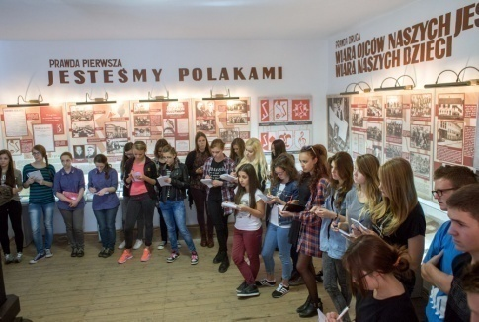
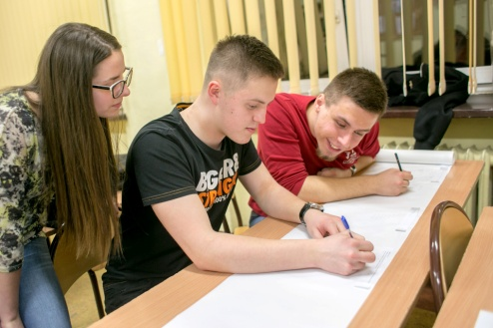
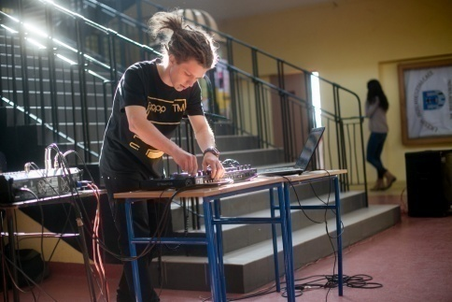
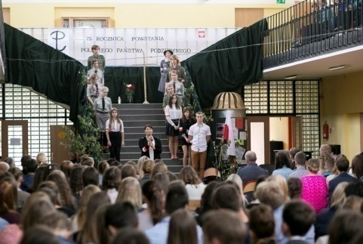
Oferta edukacyjna I LO(rozszerzenia)
J. POLSKI-HISTORIA-J. ANGIELSKI/WOS
BIOLOGIA-CHEMIA-J.ANGIELSKI
MATEMATYKA-GEOGRAFIA-J. ANGIELSKI/WOS
MATEMATYKA-FIZYKA-CHEMIA/INFORMATYKA

Slide 5
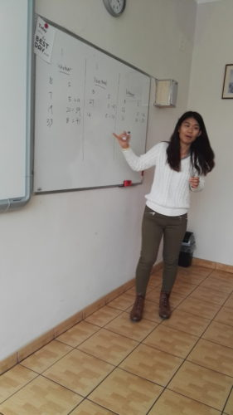
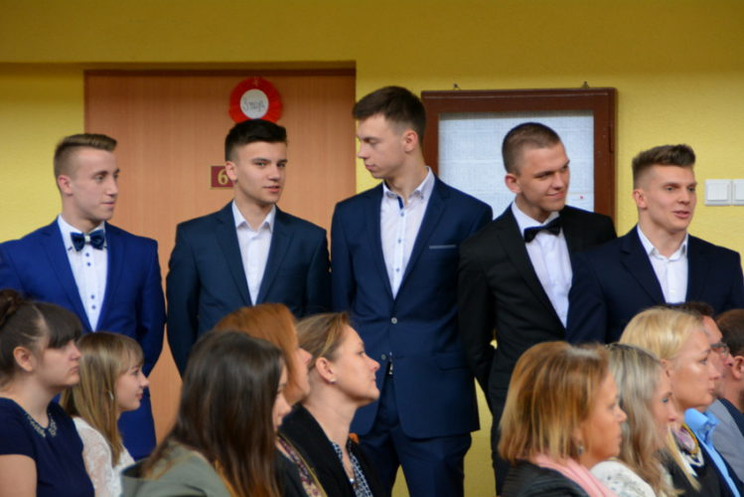
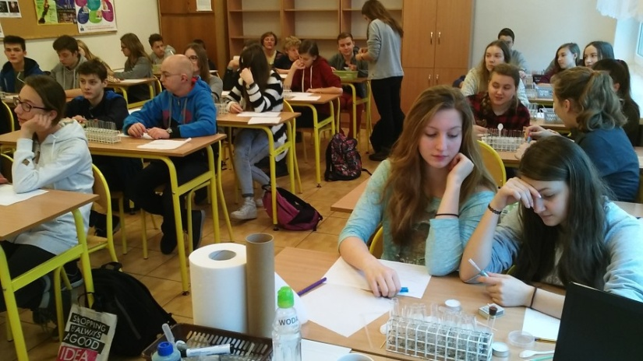
Co to znaczy – rozszerzenia?
W klasie pierwszej realizujemy program na poziomie podstawowym (wyłącznie z matematyki, j. polskiego i j. obcego występują niewielkie rozszerzenia),
Od klasy drugiej ogromny nacisk kładziemy na nauczanie przedmiotów na poziomie rozszerzonym

Slide 6
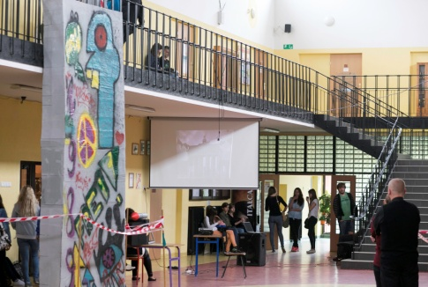
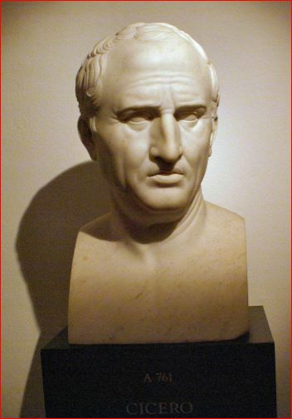
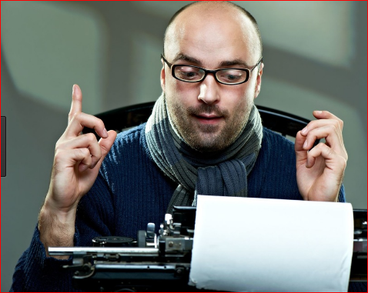
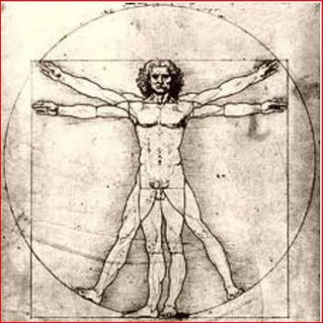
J. POLSKI-HISTORIA-J. ANGIELSKI/WOS

Slide 7
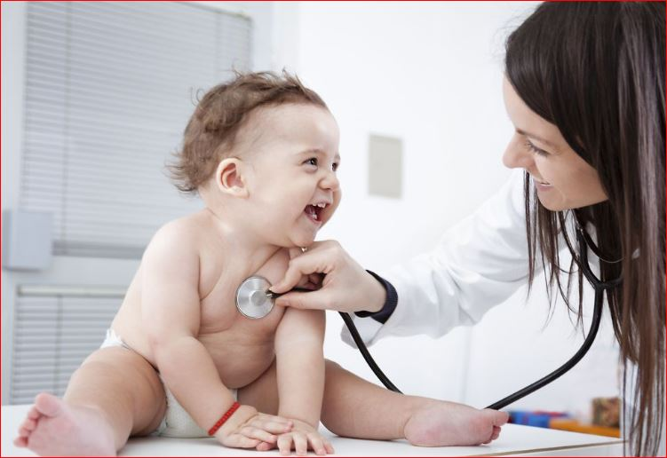
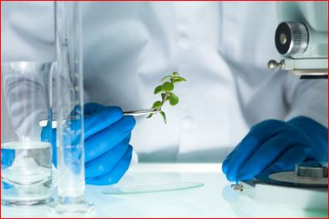
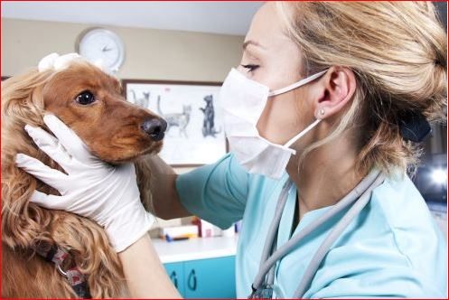
BIOLOGIA-CHEMIA-J.ANGIELSKI

Slide 8
MATEMATYKA-GEOGRAFIA-J. ANGIELSKI/WOS

Slide 9
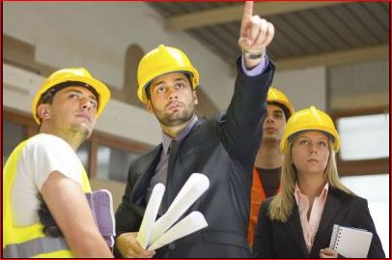
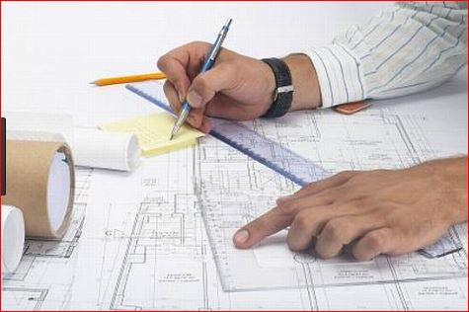
MATEMATYKA-FIZYKA-CHEMIA/INFORMATYKA

Slide 10
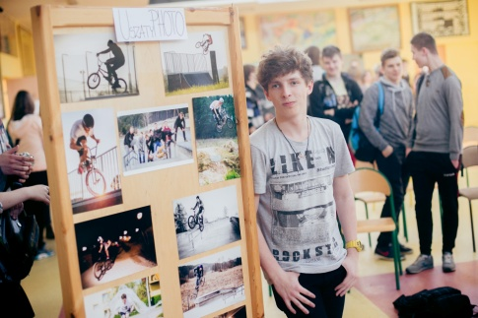
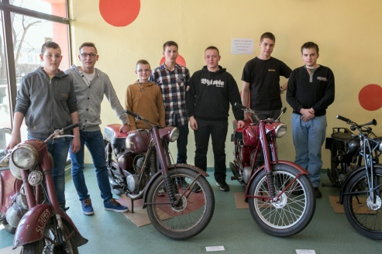
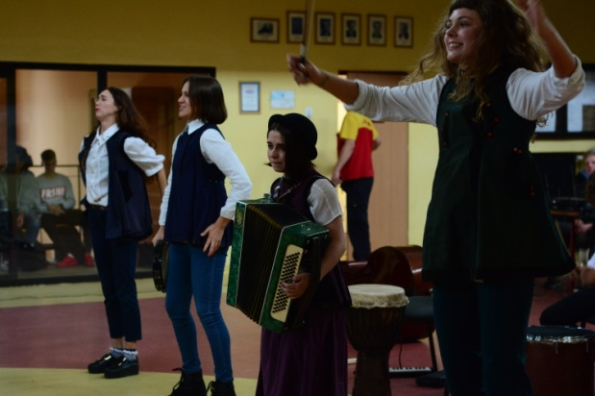
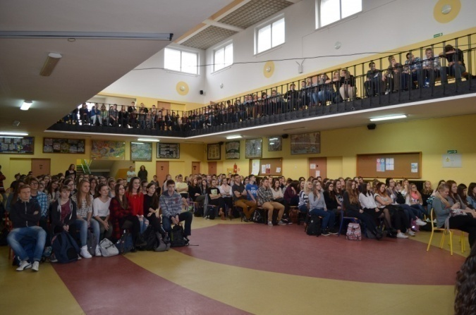
Dlaczego I LO w Bytowie?
To najszybsza droga na studia,
Szkoła, która jest na miejscu i pozwala Ci nadal cieszyć się domowym ciepłem,

Slide 11
Co robimy aby osiągnąć sukces?
Oferujemy wysoki poziom nauczania potwierdzony wynikami egzaminów maturalnych
(ZDAWALNOŚĆ 99,33 %)

Slide 12
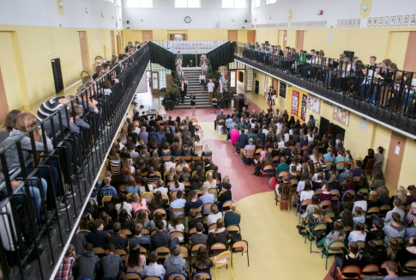
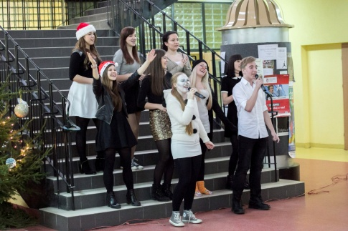
Dlaczego I LO w Bytowie?
Szkoła, która przygotuje Cię do matury i pozwoli dostać się na wymarzone studia,
Corocznie kilkunastu absolwentów zostaje studentami kierunków medycznych i około 30 politechnicznych najczęściej na Politechnice Gdańskiej

Slide 13
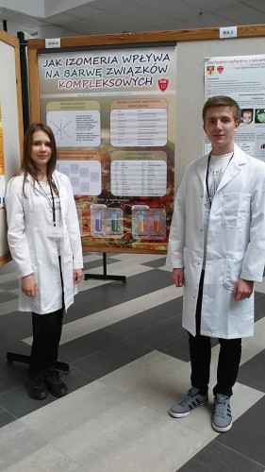
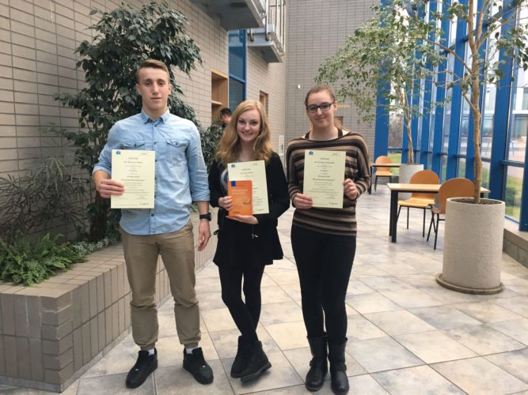
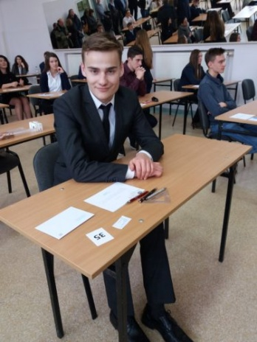
Dlaczego I LO w Bytowie?
Stwarzamy możliwości zdobycia nowych umiejętności intelektualnych
Uczniowie LO są laureatami i finalistami konkursów: olimpiady geograficznej, „Wygraj Indeks” z chemii, olimpiady matematycznej AGH, wiedzy o świecie współczesnym, języków obcych, historycznych

Slide 14
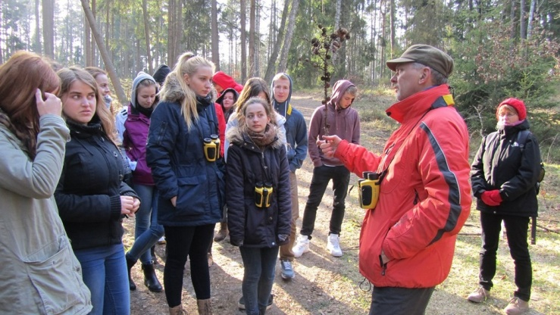
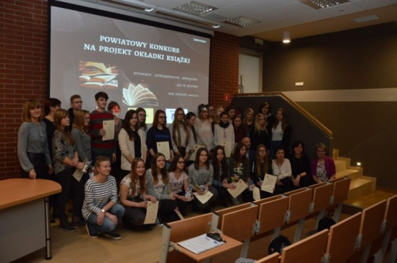
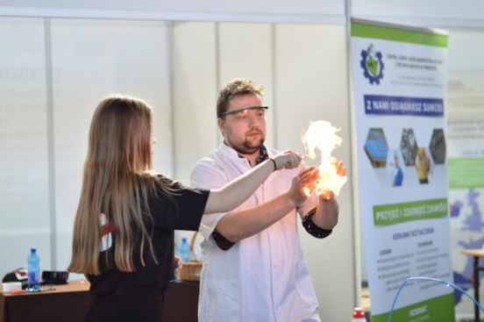
Co robimy aby osiągnąć sukces?
Proponujemy uczniom zajęcia zgodne z zapotrzebowaniem (język hiszpański)
Organizujemy dodatkowe zajęcia dla maturzystów, uczniów zainteresowanych przedmiotem

Slide 15
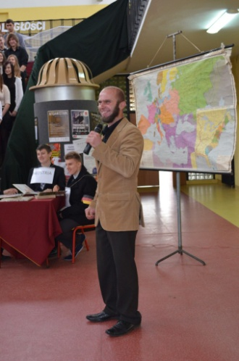
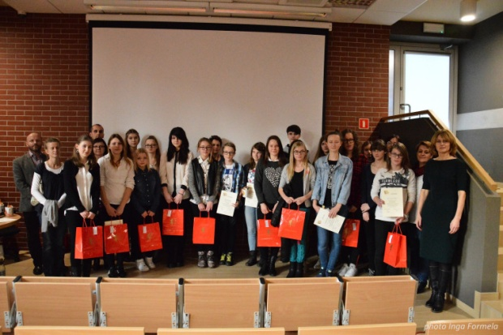
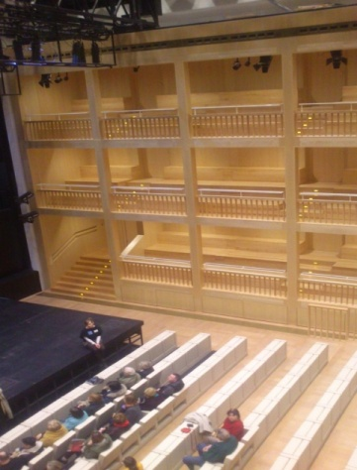
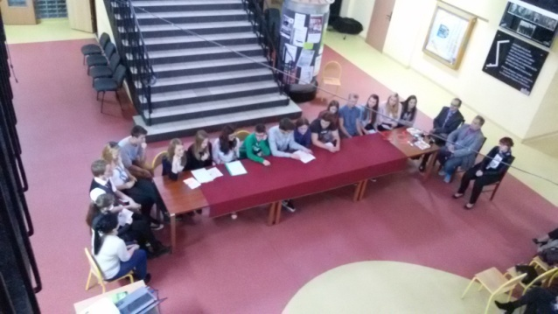
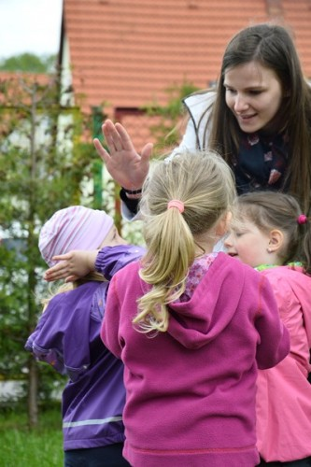
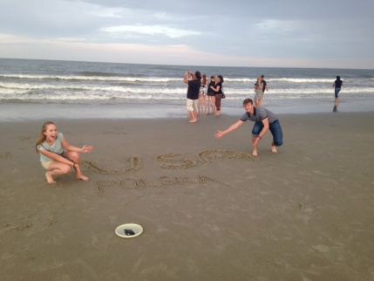
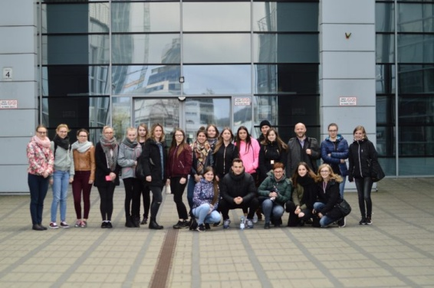
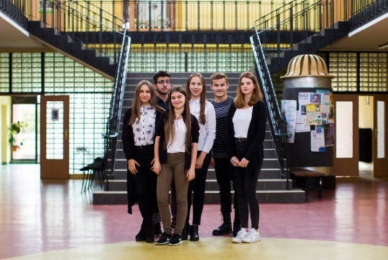
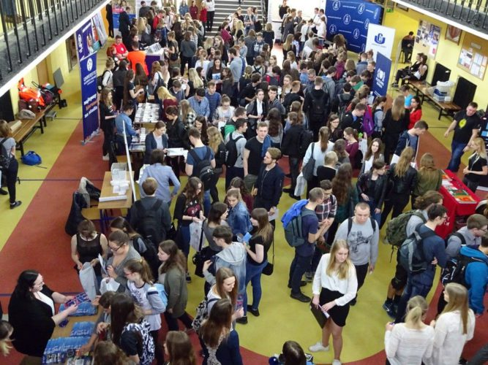
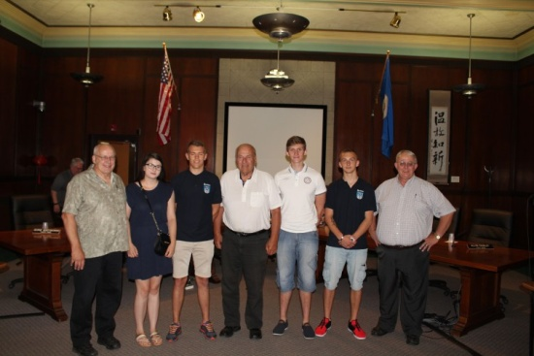
Jak wspólnie pracujemy
Współpracujemy z różnymi interesującymi instytucjami i osobami, (Polsko-Japońska Akademia Technik Komputerowych, Akademia Pomorska, Uniwersytet Gdański)

Slide 16
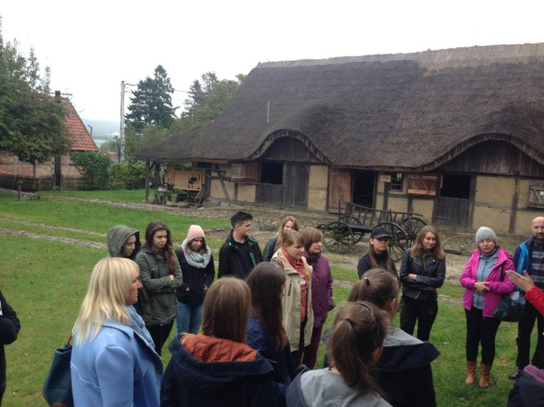
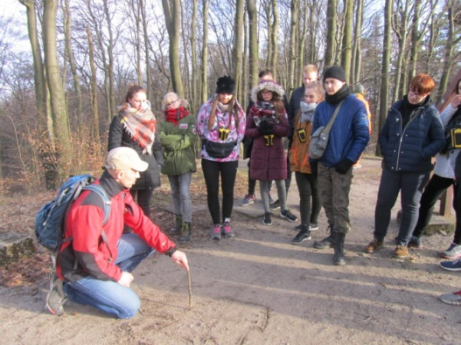
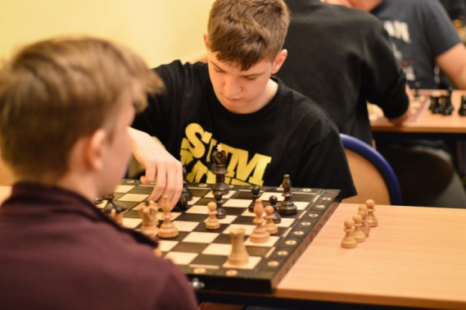
Co robimy aby osiągnąć sukces?
W szkole realizowane są projekty powiatowe: „Zdolni z Pomorza” i „Kompetentni na starcie” oraz grantowe: „Szachy w szkole”, „Konkurs na projekt okładki”, „Bądź jak Leonardo”, „Czyste powietrze”. Przedsięwzięcia skierowane są do uczniów z różnorodnymi uzdolnieniami i zainteresowaniami. Również prowadzimy „żywe” lekcje, lekcje w terenie „zielona szkoła”, w muzeach, zajęcia warsztatowe w różnych instytucjach, placówkach czy uczelniach.

Slide 17
Co robimy aby osiągnąć sukces?
Prężnie włączamy się w wiele akcji:
(AIESEC, Centrum Wspierania Imigrantów, Polska Akcja Humanitarna, Dom Otwarty, Caritas Polska, „Szlachetna paczka”, „WOŚP”, IPN, wspieranie oddziału dziecięcego bytowskiego szpitala, współpraca z bankiem dawców szpiku, organizacja debat publicznych)

Slide 18
Co robimy aby osiągnąć sukces?

Slide 19
Dlaczego I LO w Bytowie?
Gromadzimy ludzi kreatywnych, z pasjami, ambicjami, aspiracjami
(R. Mohr, K. Czeczot, N. Szroeder, J. Szroeder, R. Chabowski,
A. Rusiecka, Cz. Lang, A. Zabrocka)

Slide 20
Dlaczego I LO w Bytowie?
Nasi absolwenci zmieniają świat. To wybitni specjaliści w różnych dziedzinach
(prof. E. Wnuk-Lipiński, prof. C. Obracht-Prondzyński,
prof. J. Bigda, prof. K. Kamińska, B. Kosmowska)

Slide 22
DO ZOBACZENIA!

